Slide 1
b
b
a
b
a
ba
bµ

Slide 2
b
b
a
b
a
ba
bµ
ba
bµ
ba ba

Slide 3

c
c
Nam vµ bè c©u c¸

Slide 4
c
c
a
c
a
ca
c¸

Slide 5

ca
cµ
c¸

Slide 6
c
c
a
c
a
ca
c¸
ca
cµ
c¸

Slide 7
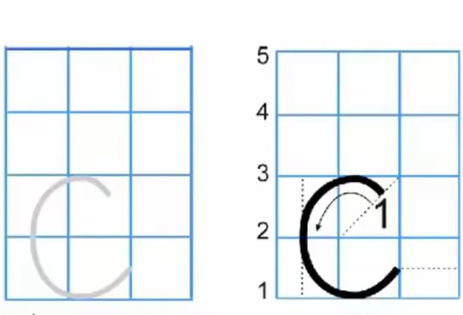

Slide 8
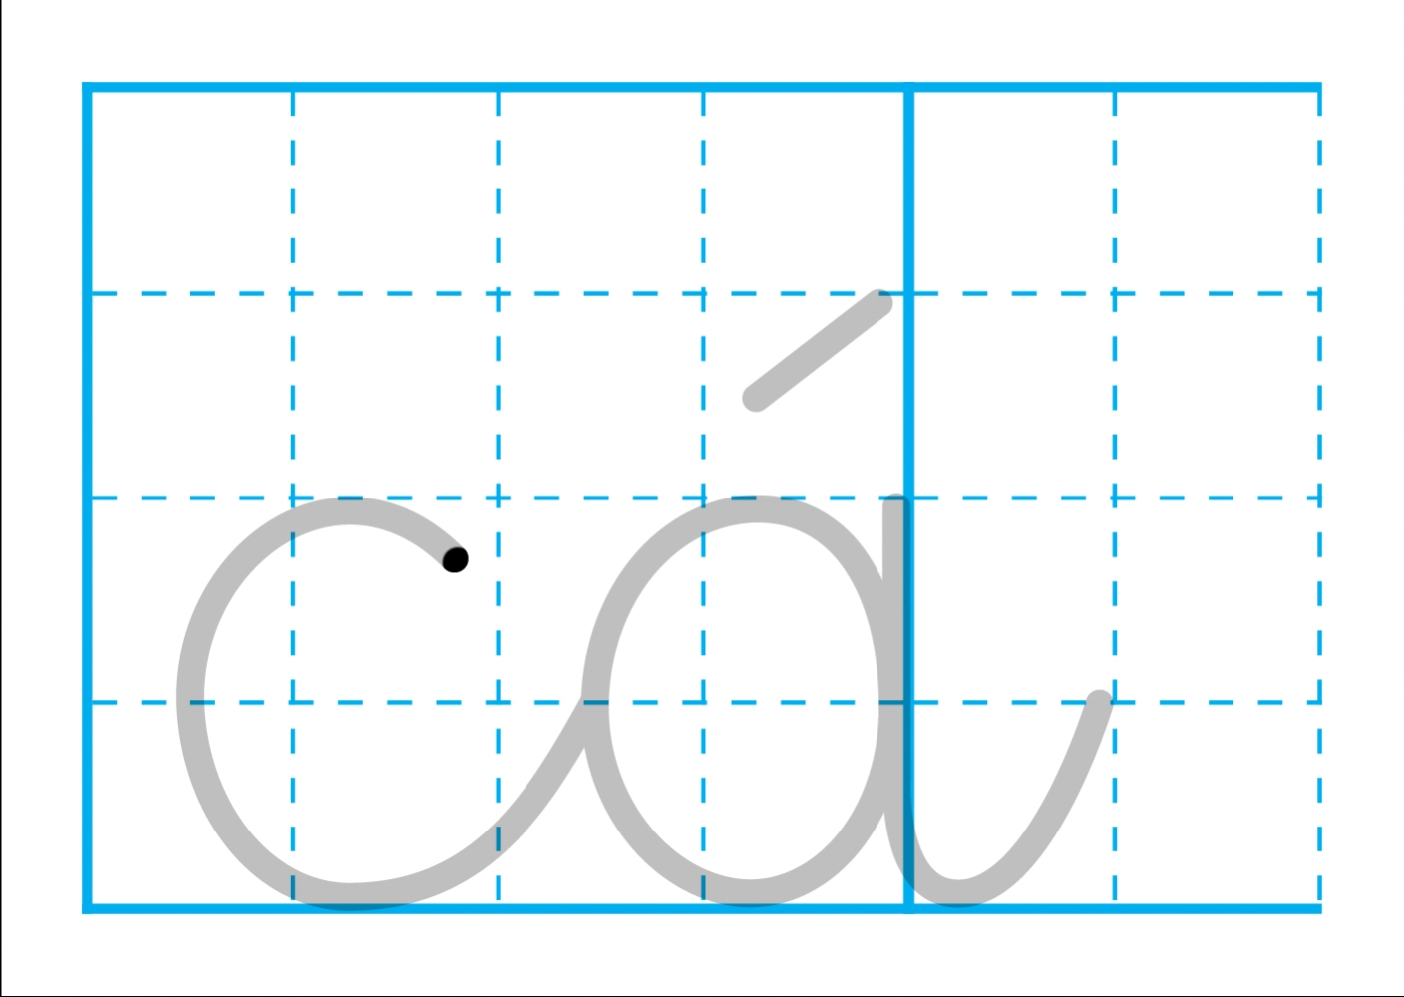

Slide 9
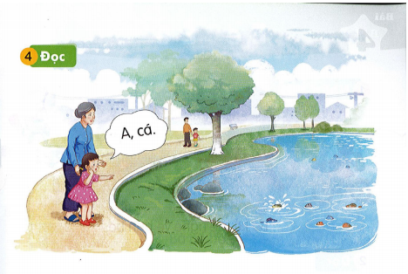

Slide 10
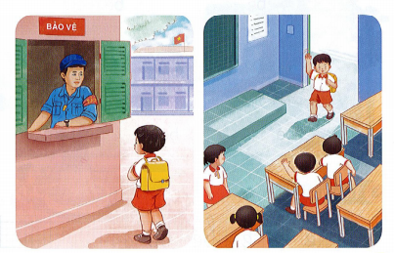
Chµo hái

